Slide 1



Desmos : Les mathématiques en classe virtuelle
Service national
DOMAINE DE LA MATHÉMATIQUE,
DE LA SCIENCE ET TECHNOLOGIE
4 décembre 2020
E-colloque CSSMB
9h15 à 10h15
Pour plus de détails : recitmst.qc.ca

Slide 2


Stéphanie Rioux
stephanie.rioux@recitmst.qc.ca
Lien vers la présentation Web : monurl.ca/1desmos04122020
Site du RÉCIT MST : recitmst.qc.ca

Slide 3
Plan de la rencontre
Pour mieux vous connaître…
C’est quoi Desmos?
Expériences élève
Le tableau de bord de l’enseignant.e
L’espace enseignant
Partage de ressources

Slide 4
Vous intervenez à quel niveau ?
Primaire cycle 1
Primaire cycle 2
Primaire cycle 3
Secondaire cycle 1
Secondaire cycle 2
Notes:
Jamboard: https://jamboard.google.com/d/1sseUaoNc50ktGWhKMd4rT0A0wwgNi-9ud4xsWykzKdY/viewer?f=0

Slide 5
Connaissez-vous la classe virtuelle de Desmos ?
C’est quoi Desmos?
J’entends beaucoup parler de Desmos!
Je connais la calculatrice graphique de Desmos.
Je l’utilise… mais pas à son plein potentiel!
Desmos et moi… c’est l’amour fou!

Slide 6
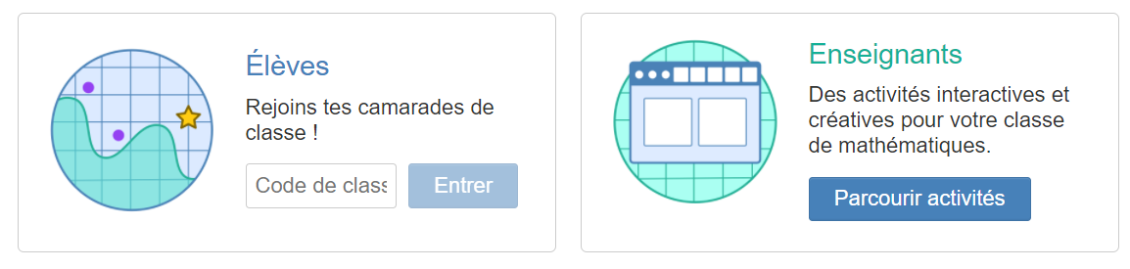

Les différentes façons de travailler avec Desmos
1) Classe virtuelle
student.desmos.com
teacher.desmos.com
2) Calculatrice graphique (desmos.com)
ou application pour appareils mobiles

Slide 7
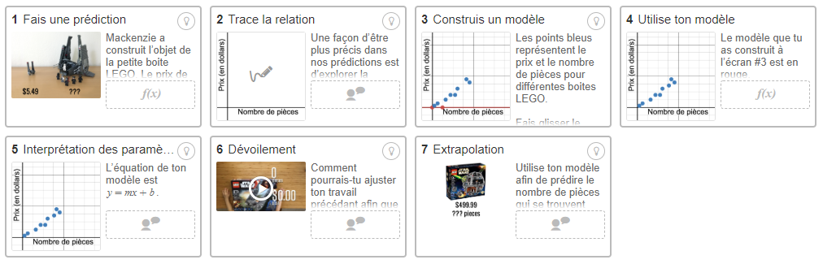
Expérience élève 1 - Le prix des boîtes LEGO
Séquence d’apprentissage dans Desmos
Notes:
En temps réel ou différé

Slide 8
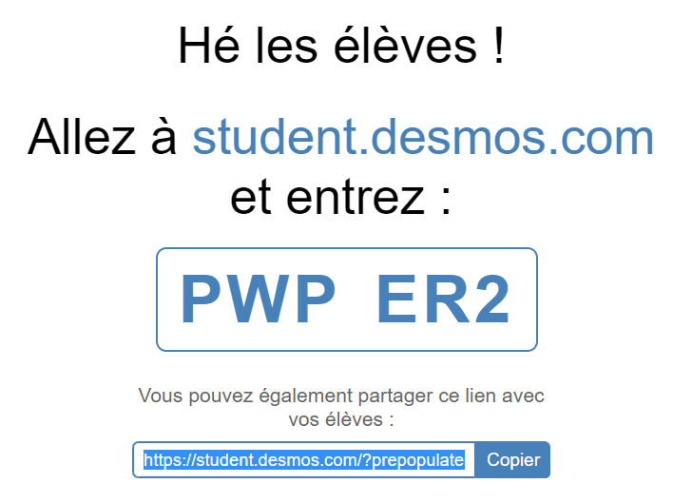
Expérience élève 1 - Le prix des boîtes LEGO
Séquence d’apprentissage dans Desmos

Slide 9
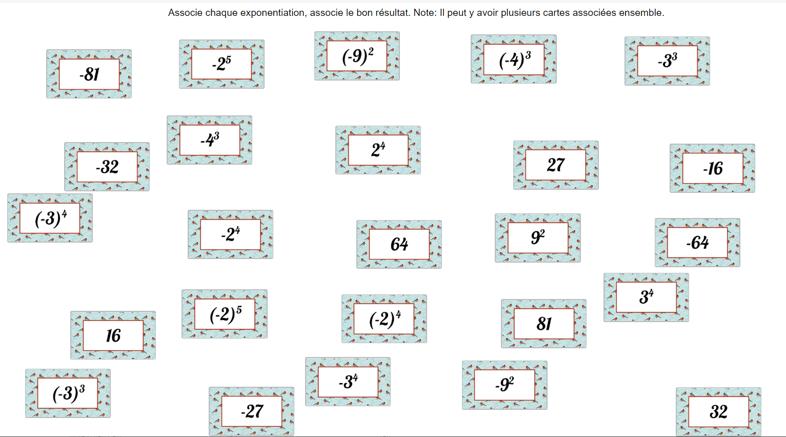
Expérience élève 2 - Exponentiation
L’arrangement de cartes de Desmos
Notes:
En temps réel ou différé

Slide 10
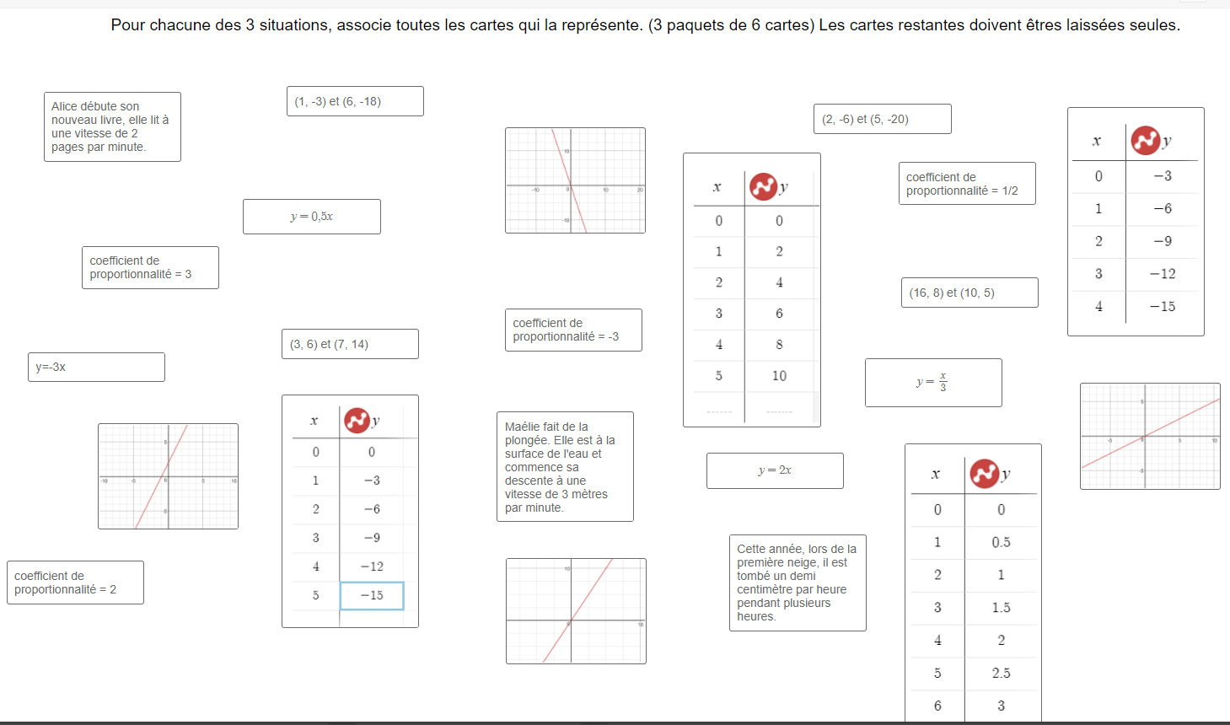
Expérience élève 3 - Proportionnalité
L’arrangement de cartes de Desmos
Notes:
En temps réel ou différé

Slide 11
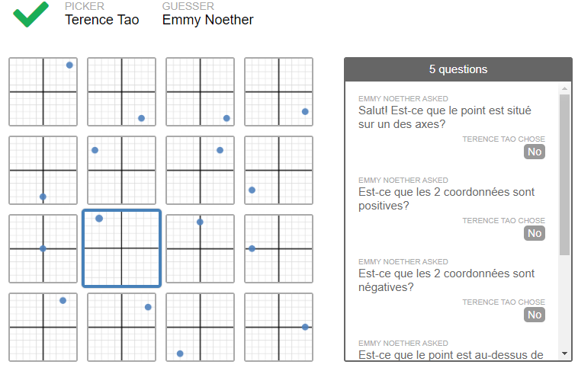
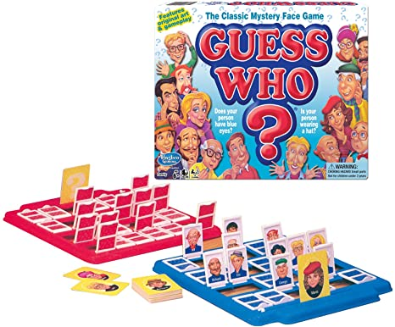
Expérience élève 4 - Les points
Le «Polygraph» de Desmos
Notes:
En temps réel seulement

Slide 12
Expérience élève 4 - Les points
Le «Polygraph» de Desmos
Vocabulaire à privilégier:
Plan cartésien, droite, gauche, haut, bas, dessus, dessous, origine, quadrant, axe, positif, négatif, coordonnées, valeur de x, valeur de y, abscisse, ordonnée, etc.
Passer la ronde de pratique (Skip the practice round)
Choisir une carte ou Poser une question (oui/non) à votre partenaire

Slide 13
Liens des activités présentées
Séquence d’apprentissage sur les Legos
Arrangement de cartes sur l’exponentiation
Arrangement de cartes sur les situations de proportionnalités
«Polygraph» sur le plan cartésien

Slide 14
L’interface de l’espace enseignant
teacher.desmos.com

Slide 15
Où trouver des activités ?
teacher.desmos.com (FR)
Groupe FB «Les maths autrement»
lesmathsautrement.ca
desmosfr.ca

Slide 16
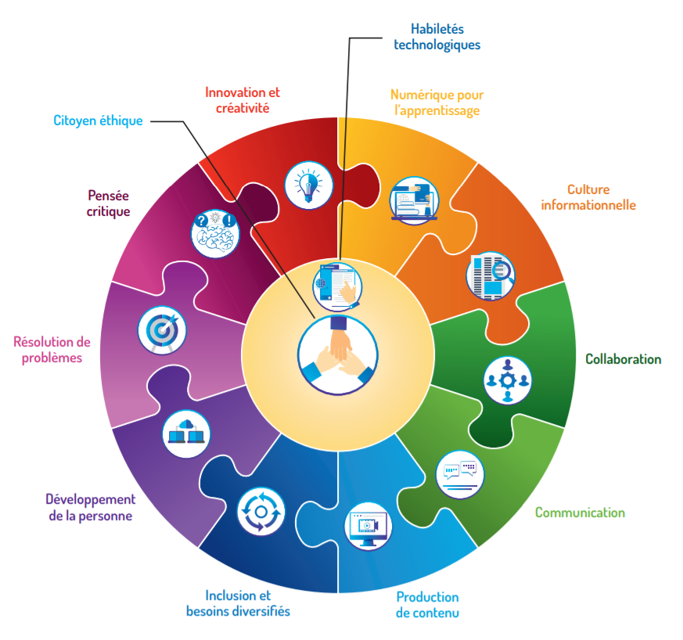
Cadre de référence de la compétence numérique
MEQ - Avril 2019

Slide 17
Référentiel d’intervention en mathématique
MEQ - Février 2020
Deux fondements de l’enseignement-apprentissage de la mathématique:
Donner du sens à la mathématique en s’appuyant sur la compréhension des concepts et des processus mathématiques
Recourir à la résolution de problèmes selon différentes intentions
Condition essentielle à l’actualisation des fondements de l’enseignement-apprentissage de la mathématique:
Favoriser l’engagement cognitif et la participation active de l’élève dans l’activité mathématique
  L’élève raisonne (réfléchir, justifier, prouver, etc.)
  L’élève communique (verbaliser, échanger et discuter avec les pairs, utiliser le vocabulaire approprié, utiliser des modes de représentation variées et du matériel de manipulation, etc.)

Slide 18
Ressources supplémentaires
Autoformation « Premiers pas avec Desmos » du Campus RÉCIT
Tutoriels du RÉCIT MST
Webinaire sur la calculatrice graphique
Webinaire sur la classe virtuelle
Webinaire sur la création d’activités pour la classe virtuelle
Guide Genially : Tout sur Desmos

Slide 19

MERCI !
Questions?
stephanie.rioux@recitmst.qc.ca
equipe@recitmst.qc.ca
Page Facebook
Twitter
Chaîne Youtube
Ces formations du RÉCIT sont mises à disposition, sauf exception, selon les termes de la licence Licence Creative Commons Attribution - Pas d’Utilisation Commerciale - Partage dans les Mêmes Conditions 4.0 International.

